Slide 1
Aanpassingen IP (versie 1 januari 2022)/software

Slide 2
Aanpassingen IP
│2

Slide 3
Deel I: Inleiding
Nieuw deel
Algemene context en aanpak EPC (reeds gekende inhoud)
Juridische context
Doel van het EPC
Overzicht EPC’s
Hoe de opmaak van een EPC aanpakken
Volgorde opmaak EPC’s
Rechtsgeldig maken van EPC
Wat is het IP & opbouw IP
Aanvullende kennis
Veiligheid
Oplijsting van grootste wijzigingen t.o.v. vorige versie IP 2021
Per deel van het IP
Aangeduid met * en in het bruin

Slide 4
Oude deel I (toepassingsgebied)?
Toepassingsgebied EPC => naar website
Voornamelijk herhaling en verdere verduidelijking van regelgeving
Info kan in loop van het jaar updates krijgen door wijzigingen in regelgeving
Toegankelijke info voor zowel energiedeskundige, eigenaar, makelaar, notaris, …
Identificatie van het te certificeren gebouw(eenheid) => apart document
‘Wegwijs in het EPC per gebouw(eenheid)’ => wanneer moet welk EPC opgemaakt worden?
Overige zaken toepassingsgebied => op webpagina’s
Wanneer opmaak EPC verplicht
Geldigheid EPC
Advertentieplicht

Slide 5
Wegwijs in het EPC per gebouw(eenheid)
Opbouw document
EPC per gebouweenheid
1. Identificeer gebouw
2. Identificeer gebouweenheid
3. Bepaal (hoofd)bestemming
4. Type EPC
EPC per gebouw
Beslissingsregels gebouwafbakening

Slide 6
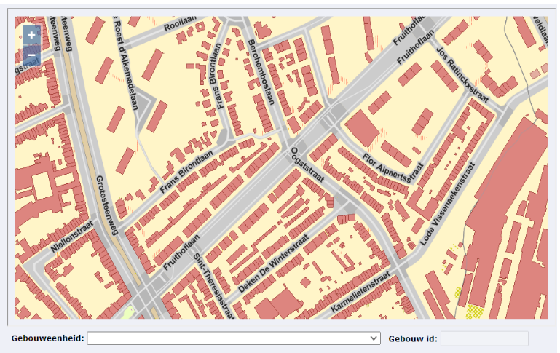
Wegwijs in het EPC per gebouw(eenheid)
Hoe gebouwen identificeren?
Kijk naar kaart Grootschalig Referentie Bestand
Energieprestatiedatabank
Website Geopunt
Bij twijfel over correctheid gebouwafbakening
Beslissingsregels volgen
Daarna pas contact opnemen met VEKA
Plannen, schetsen of foto’s toevoegen

Slide 7
Wegwijs in het EPC per gebouw(eenheid)
Beslissingsregels gebouwafbakening
Opgesteld door Informatie Vlaanderen
Uitgebreide handleiding met voorbeelden: https://overheid.vlaanderen.be/sites/default/files/media/Digitale%20overheid/Gebouwenregister/GRB-procedure_Afbakening_Gebouw_1.0.0.pdf?timestamp=1636990683

Slide 8
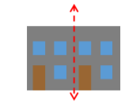
Wegwijs in het EPC per gebouw(eenheid)
Indicatieve parameters gebouwafbakening
Zonder toegang/plannen mogelijk om eerste inschatting te maken
Zijn er meerdere huisnummers toegekend?
Loopt er een perceelsgrens door het gebouw?
Zijn er meerdere ingangen?
Loopt er een verticale as door het gebouw?

Slide 9
Wegwijs in het EPC per gebouw(eenheid)
Indicatieve parameters gebouwafbakening
Goede richtlijn
Indien 3 van de 4: ‘ja’
Waarschijnlijk opdeling nodig
=> verdergaan naar beslissingsregels
Beslissingsregels (zie volgende slide)
O.b.v. plannen/toegang tot gebouw
Regels zijn bepalend voor gebouwafbakening

Slide 10
Wegwijs in het EPC per gebouw(eenheid)
Het gebouw wordt afgebakend als de kleinste, bouwkundig-constructief zelfstandige entiteit
Volle scheidingsmuur (zonder openingen) tussen twee entiteiten, over volledige hoogte constructie
Ene entiteit kan gesloopt worden zonder instabiliteit andere entiteit (stel voor met blokkenmodel)
Ondergrondse constructies (parkeergarages, kelders, …) worden niet in beschouwing genomen
Het gebouw wordt afgebakend als de kleinste, functioneel zelfstandige entiteit
Een entiteit is niet functioneel zelfstandig als ze in haar functie ondersteunend is aan de aangrenzende entiteiten, ongeacht of
De entiteiten bouwkundig-constructief zelfstandig zijn
Het bouwjaar van de entiteiten verschillend is
Het gebouw moet duurzaam met de aarde verbonden zijn
Geschikt om permanent te blijven staan
Het gebouw moet voor een mens betreedbaar zijn

Slide 11
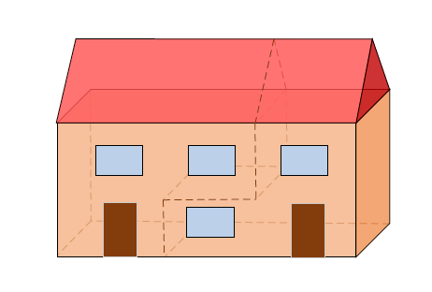
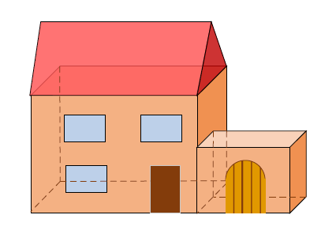
Wegwijs in het EPC per gebouw(eenheid)
Voorbeelden van één gebouw
Twee woningen werden gelijktijdig gebouwd.
De 1e verdieping van de linkerwoning rust gedeeltelijk op de gelijkvloerse verdieping van de rechterwoning.
beide woningen bouwkundig-constructief niet zelfstandig
Tegen deze vrijstaande woning werd op een later tijdstip een garagebox gebouwd.
De garagebox is niet toegankelijk vanuit de woning.
De garagebox en de woning zijn elk bouwkundig-constructief zelfstandig.
De garagebox wordt gebruikt voor opslag voor de woning
garage niet functioneel zelfstandig
Indien garage toegankelijk vanuit woning => niet bouwkundig-constructief zelfstandig

Slide 12
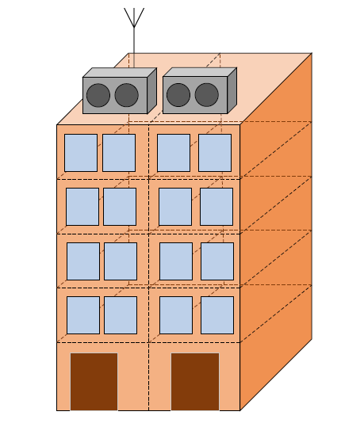
Wegwijs in het EPC per gebouw(eenheid)
Voorbeeld van meerdere gebouwen
Dit appartementsgebouw heeft 2 ingangen.
Elke ingang leidt naar een eigen trappenhal/liftkoker die elk toegang geeft tot 4 appartementen.
Wanneer het linker- of rechterdeel van het appartementsgebouw wordt verwijderd, zou de resterende constructie op zichzelf kunnen blijven bestaan.
Deze constructie bestaat dus uit 2 gebouwen met elk een ingang, trappenhal/liftkoker en 4 appartementen
Let op! Dit geldt ook als er zich een gemeenschappelijke parkeergarage onder deze gebouwen zou bevinden

Slide 13
Wegwijs in het EPC per gebouw(eenheid)
Definitie collectief woongebouw verduidelijkt
Een residentiële gebouweenheid niet bedoeld om te wonen in gezinsverband
Met uitzondering van
Welzijns- of gezondheidsvoorzieningen
Internaten in een onderwijsinstelling
Slaap-, verblijf- en leefruimtes in kazernes en religieuze gebouwen of penitentiaire voorzieningen

Slide 14
Wegwijs in het EPC per gebouw(eenheid)
Definitie collectief woongebouw verduidelijkt
Welzijns- of gezondheidsvoorzieningen
Definities in Energiebesluit
Organisatie die erkend is door de Vlaamse Gemeenschap en bepaalde welzijns- of gezondheidsactiviteiten uitoefent
Serviceflats/assistentiewoningen
~ definitie collectief woongebouw
deel van (erkende) welzijns- of gezondheidsvoorziening => niet-residentieel
geen deel van (erkende) welzijns- of gezondheidsvoorziening => residentieel

Slide 15
Wegwijs in het EPC per gebouw(eenheid)
Definitie kNR aangepast
Een eenheid met niet-residentiële (hoofd)bestemming
Een kleine eenheid: de bruikbare vloeroppervlakte van de eenheid (BVO) ≤ 500 m²
Een eenheid die geen deel uit maakt van een groot niet-residentieel geheel:
Het aaneengesloten geheel van niet-residentiële gebouweenheden binnen hetzelfde gebouw waarvan de gebouweenheid deel uitmaakt
heeft een BVO ≤ 1000 m²
én bevat geen NR eenheid > 500 m²

Slide 16
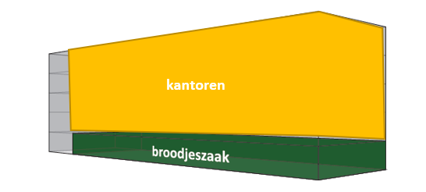
Wegwijs in het EPC per gebouw(eenheid)
Voorbeeld: volledig NR gebouw
Een gebouw bestaat uit 2 eenheden
Broodjeszaak op glv
Eenheid bestaande uit kantoorruimtes op de 2e tem 5e verd
Gemeenschappelijke circulatieruimte
Volledig NR gebouw met BVO < 1000 m² => bekijk BVO elke eenheid apart
De BVO van de broodjeszaak < 500 m²
De BVO van de eenheid bestaande uit de kantoorruimtes > 500m² = grote NR eenheid
=> Beide eenheden vallen dus onder het toepassingsgebied van EPC groot NR

Slide 17
Wegwijs in het EPC per gebouw(eenheid)
Aannames
Niet altijd mogelijk om bestemmingen of afmetingen van andere eenheden in gebouw te achterhalen
Bij twijfel over bestemming andere eenheden in gebouw (en geen redelijke aanname mogelijk) => NR
Bij twijfel over grootte NR eenheid => redelijke inschatting maken
Bij twijfel over aard NR eenheid => grote NR eenheid
Conclusie: als geen gegevens over aangrenzende eenheden kunnen achterhaald worden uit bewijsstukken of visuele vaststellingen
=> EPC groot NR

Slide 18
Wegwijs in het EPC per gebouw(eenheid)
Hoofdbestemming bepaalt of/welk type EPC nodig is
In geval gebouweenheid met gebouwdelen met verschillende bestemming
Bepaal bruikbare vloeroppervlakte (BVO) van de verschillende gebouwdelen
Indien gebouwdelen met bestemming ‘industrie’ aanwezig:
Als BVO gebouwdelen industrie > 70% => industrie
In alle andere gevallen:
Hoofdbestemming = bestemming van gebouwdelen met grootste BVO
Als er geen grootste BVO bepaald kan worden => niet-residentieel
Altijd één EPC per gebouweenheid
Samenvoegregels RES en NR bestemmingen niet meer mogelijk
Geen EPC in geval gebouw geen gebouweenheid bevat
Indien gebouw louter ondersteunende functie heeft bij andere gebouweenheid
Vb. vrijstaande garage gebruikt voor opslag of hobbyruimte, …

Slide 19
Deel II: Verzamelen van invoergegevens
Voorbereiding van plaatsbezoek: goed overzicht van gebouw
Verschillende nuttige tools
Geopunt Vlaanderen
Verschillende onderleggers: luchtfoto, Grootschalig Referentiebestand, …
Lengten en oppervlakten meten
Cadgis
Kiezen hoeveel info zichtbaar van de (kadastrale) percelen
Lengten en oppervlakten meten
Google maps
Verschillende zichten: 2D, streetview en (soms) 3D
Energieprestatiedatabank
De kaart in de Energieprestatiedatabank is deze van het GRB
Verifiëren of het adres van de eenheid of het gebouw aanwezig en correct is.
Verifiëren hoeveel eenheden in het gebouw aanwezig zijn
Nagaan of er al een EPC GD aanwezig is voor het gebouw.

Slide 20
Deel II: Verzamelen van invoergegevens
Algemene bewijsstukken
Nieuw bewijsstuk
Verslag van expert aangesteld door de rechtbank
Vaststellingen van materialen of installaties in het verslag
EPB aangifte: verduidelijking
Duidelijk over welke schildelen het gaat in EPB aangifte
Bij EPC GD: toegestaan dat EPB van eenheid als bewijs wordt gebruikt
Niet bij EPC van eenheid toegestaan!
Info uit EPB rapporten wordt niet aanvaard als bewijs
EPC: verduidelijking
Door de software berekende waarden of rendementen mogen niet overgenomen worden
Vb. U-waarde gevel, rendement gasketel

Slide 21
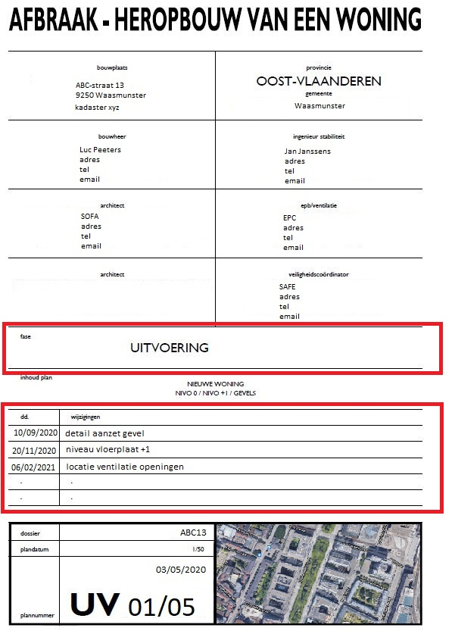
Deel II: Verzamelen van invoergegevens
Uitvoerings- en as-builtplannen: verduidelijking
Ook in digitale vorm geldig als bewijs
Hoe herkennen?
Vermelding ‘uitvoering’ of ‘as-built’
Chronologie van wijzigingen
Opmaakdatum na vergunningsdatum
Bij twijfel => geen uitvoeringsplan

Slide 22
Deel II: Verzamelen van invoergegevens
Overdracht EPC GD aan eigenaar bij aanpassingen aan EPC
Vb. na aanpassing door renovaties, aanpassing na fouten
Projectdossier
Vaste termijn bijhouden projectdossier: 10 jaar
Vanaf datum opmaak EPC
Ongeacht geldigheidsduur EPC
Overzichtsfoto’s van alle gevels verplicht
Veilig bereikbare gevels
Foto voorgevel (of meest typerende) ook opladen in software

Slide 23
Deel III: Gegevens over eenheid, project en eigenaar
EPC ingediend op foutief adres
Melden aan VEKA via veka@vlaanderen.be
VEKA annuleert foutieve EPC in databank
Consequenties als dit niet gebeurt
EPC op foutief adres kan geldig EPC overschrijven en ongeldig maken
Eigenaar nieuw EPC heeft geen geldig EPC wegens foutief adres

Slide 24
Deel III: Gegevens over eenheid, project en eigenaar
Werkwijze bij ontbreken bewijsstukken referentiejaar bouw/renovatie (verduidelijking)
Bouw
‘onbekend’
Bij bouwjaar voor 1970: o.b.v. beschikbare info, geen terugrekening nodig
Vb. Vermelding ‘1913’ in gevel van hoeve => 1913 invoeren als referentiejaar bouw
Renovatie: niets invullen

Slide 25
Deel III: Gegevens over eenheid, project en eigenaar
Indienen EPC
Niet later dan 6 maand na plaatsbezoek
Datum plaatsbezoek enkel aanpassen als nieuw plaatsbezoek werd uitgevoerd
Overname thermische massa uit eerder EPC (verduidelijking)
Gebouw of eenheid intussen geen verbouwing of uitbreiding ondergaan

Slide 26
Deel IV: BV, BVO, gebouwschil
Openingen (verduidelijking)
Openingen in wanden met begrenzing AVR
Ook invoeren!
Vb. deur naar traphal
Afsluiting = gezamenlijke opp. in ruimte < 0,5m²
Vb. ventilatieroosters in ramen
Vb. (ventilatie)roosters met gezamenlijke opp. in ruimte > 0,5m² = opening

Slide 27
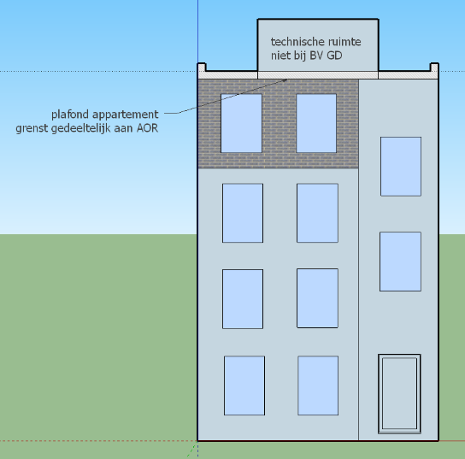
Deel IV: BV, BVO, gebouwschil
Stappenplan BV
Stap 1: direct verwarmd of actief gekoeld
Ruimten die beschikken over een koudeafgifte element
Moet ook gebouwgebonden zijn
Geen passieve koeling of proceskoeling
Vb. veranda actief gekoeld door gebouwgebonden airco => in BV
Stap 3: thermisch beschermd
Nieuwe uitzondering: technische ruimten op dak (app.)gebouw die niet direct toegankelijk zijn vanuit BV gebouw
Vb. deur komt rechtstreeks uit op plat dak
Vaak ook niet winddicht door grote verluchtingsroosters (> 0,5m²)
Plafond onder deze ruimte heeft begrenzing AOR

Slide 28
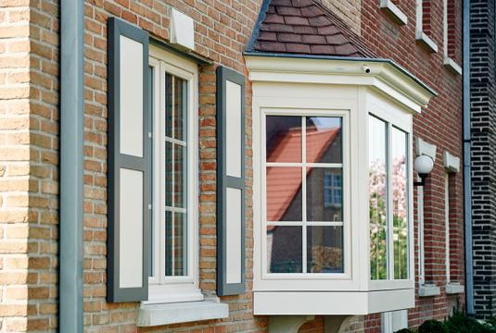
Deel IV: BV, BVO, gebouwschil
Vereenvoudigingen
Nissen/uitsprongen in gevel/vloer mogen verwaarloosd worden als
Opp. ≤ 4m²
Diepte (muren) of hoogte (vloeren) ≤ 30cm
GEEN vensters => zonnewinsten moeten correct ingerekend worden
Liftschachten die bovendaks uitlopen
Abstractie maken van deel liftschacht dat bovendaks uitloopt
Ter hoogte van begrenzing BV (dak/plafond) mag fictief dak ingerekend worden

Slide 29
Deel IV: BV, BVO, gebouwschil
Begrenzingen
Op hetzelfde perceel => vaststellingen verwarming (meestal) mogelijk
Gebouwschil grenst aan ander gebouw op eigen perceel
Niet geklimatiseerd ten behoeve van mensen => AOR
Wel geklimatiseerd ten behoeve van mensen => AVR
Wonen, werken, logeren, sporten, verzorgd worden, inkopen doen, vrije tijd doorbrengen, ....
Voorbeeld
Bloemenwinkel grenst aan verwarmd serregebouw (kweken van bloemen). Muur heeft begrenzing AOR.
Woning grenst aan verwarmd gebouw waarin thuiskantoor gevestigd is. Muur heeft begrenzing AVR.
In geval toegang niet mogelijk is => zelfde aannames als bij gebouw op perceelsgrens

Slide 30
Ruimte binnen hetzelfde gebouw Appartement, gemeenschappelijke zolder, kelder, … | Wat is het BV van het gebouw? | Aangrenzende ruimte deel van het BV gebouw | Begrenzing gemeenschappelijke wanden
 | EPC GD aanwezig → BV gebouw gekend EPC GD niet aanwezig → stappenplan bepaling BV gebouw | Ja | AVR
 |  | Nee | AOR of kelder
Ruimte in een aangrenzend gebouw op het eigen perceel (Thuis)kantoor, hobbyruimte, poolhouse, atelier, garage, tuinkamer, … | Vaststellingen nodig? |  | Begrenzing gemeenschappelijke wanden
(Thuis)kantoor, hobbyruimte, poolhouse, atelier, garage, tuinkamer, … | Ja |  | AOR of AVR, afhankelijk of aangrenzend gebouw geklimatiseerd is voor menselijke activiteit (of onderstaande aannames in geval toegang niet mogelijk is)
Ruimte op de perceelsgrens | Vaststellingen nodig? |  | Begrenzing gemeenschappelijke wanden
Wooneenheid | Aanname primeert op vaststelling |  | AVR
Niet-residentiële bestemming met kantoor-, onderwijs-, gezondheids-, handel-, sport-, bijeenkomst- of logeerfuncties
Bij een andere bestemming of bij twijfel over de bestemming van het aangrenzende gebouw op de perceelsgrens | Aanname primeert op vaststelling |  | AOR
Ondergronds | Aanname primeert op vaststelling |  | grond

Slide 31
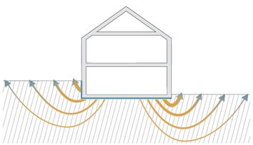
Deel IV: BV, BVO, gebouwschil
Begrenzing grond bij gevels (verduidelijking)
Alleen als er voldoende grondmassa aanwezig is => positieve thermische invloed
Vb. voorgevel grenst aan plantenbak => begrenzing buiten

Slide 32
Deel V: eigenschappen gebouwschil
Isolatie meten
Met een priem
Bij alle type isolatiematerialen toegelaten
Ook isolatie met vezelachtige structuur
Samendrukbaar materiaal
Gemiddelde dikte

Slide 33
Deel V: eigenschappen gebouwschil
Aannames (verduidelijking)
Aanname ‘isolatie aanwezig’ bij elektrische verwarming
Ook bij EPC GD
Vraag info op bij gebouwbeheerder/syndicus
Indicaties van elektrische verwarming op plannen, facturen, visuele inspectie, …

Slide 34
Deel V: eigenschappen gebouwschil
Inspectietips
≠ aannames
Bouwjaar geeft indicatie van aanwezigheid isolatie of luchtlaag
Verder onderzoek naar opbouw schildelen nodig

Slide 35
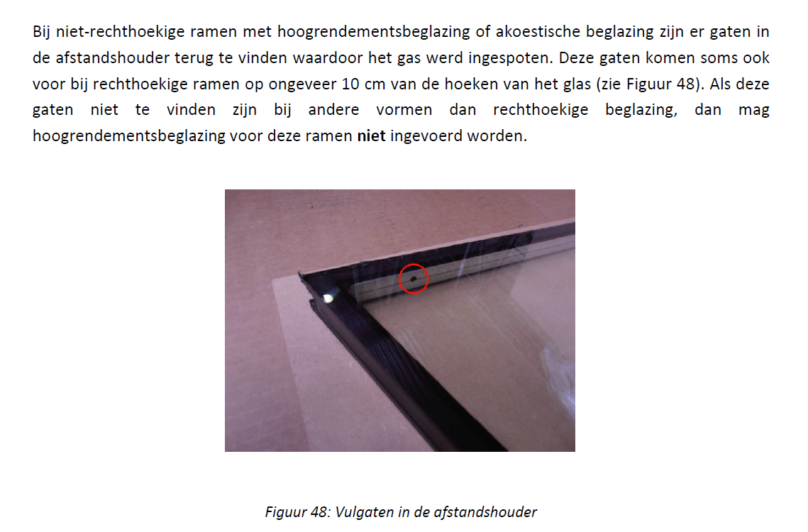
Deel V: eigenschappen gebouwschil
Beglazing
HR-glas: uitsluitingscriterium voor niet-rechthoekige vensters
Verwijderd uit IP
Zorgde voor meer verwarring dan hulp

Slide 36
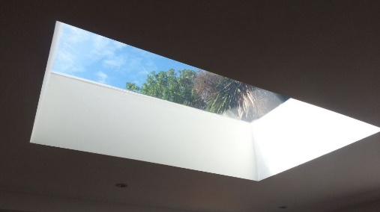
Deel V: eigenschappen gebouwschil
Meerwandige koepels
Spouwbreedte is variabel
Niet nodig om spouwbreedte van 30mm na te gaan
Let op!
Beglazing:
Als geen dwarse verbindingen aanwezig => geen polycarbonaatplaten!
Meestal als dubbel glas in te voeren
Profiel:
Meestal een kunststof profiel
Soms langs binnen afgewerkt => profiel langs buiten vaststellen

Slide 37
Deel V: eigenschappen gebouwschil
Zonwering
Zonwerende folie
Ook zonwerende folie op buitenzijde glas
Moet glas volledig bedekken
= vaste zonwering
Automatische zonwering
Verduidelijking, zit reeds in software
Bij KNR
Onderscheid
Enkel werkzaam tijdens weekdagen
Zowel tijdens weekdagen als in weekend

Slide 38
Deel V: eigenschappen gebouwschil
Profieldikte meten
Buitendeuren
Profieldikte vaste kader
Hefschuiframen
Profieldikte opengeschoven schuifvleugel
Binnendeuren
Profieldikte opendraaiende deurvleugel

Slide 39
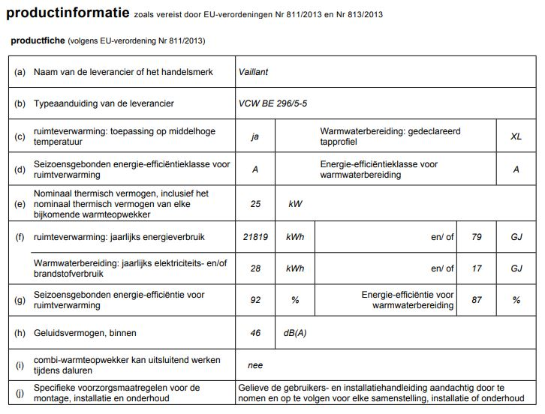
Deel VI: ruimteverwarming
Bewijsstukken
Elektriciteitskeuring
Kan informatie geven over het al dan niet definitief buiten werking gesteld zijn van een elektrisch vloerverwarmingssysteem
Indien buiten werking, dan niet in EPC in te voeren
Technische fiches en productinformatie
Opgesteld volgens EU-verordening 813/2013 (ecodesign) → aanvaard bewijs voor testrendement
Let op: rendement bij 30%-deellast en
laagtemperatuurregime standaard uitgedrukt
t.o.v. de bovenste verbrandingswaarde

Slide 40
Deel VI: ruimteverwarming
Stappenplan - Bepaling ruimteverwarmingsclusters (RC)
Stap 3: Onverwarmde ruimtes
Elke ruimte die noch direct noch indirect verwarmd is en een netto vloeroppervlakte (zie deel IV) heeft ≤ 6 m² of ontoegankelijk is, moet toegewezen worden aan RC waarmee het grootste ongeïsoleerde scheidingsoppervlak deelt
Voorbeelden onverwarmde ruimtes ≤ 6 m²
Zoldertip met netto vloeroppervlakte 5 m², gelegen binnen BV en toegankelijk via luik
Toilet met netto vloeroppervlakte 3 m² en enkel toegankelijk via onverwarmde gang
Voorbeelden ontoegankelijke ruimtes
Zolder(tip) die binnen het BV gelegen en niet toegankelijk is
Zijdelingse daktippen die niet toegankelijk zijn

Slide 41
Deel VI: ruimteverwarming
Collectieve installaties
Bepaling (equivalente) eenheden
Niet-residentiële gebouwen of eenheden die
geen kNR zijn of
niet onder het toepassingsgebied vallen van EPC (vb. industrie)
Worden samen als één equivalente eenheid beschouwd, ongeacht aantal of grootte
Een site met een klein kantoorgebouw (< 500m²), een groot kantoorgebouw (> 1000m²) en een aparte opslagplaats (industrie) zijn aangesloten op eenzelfde installatie voor verwarming.
De verwarmingsinstallatie wordt ingevoerd als een collectief systeem met 2 (1+1) equivalente eenheden.

Slide 42
Deel VI: ruimteverwarming
Opwekkers - Reversibele warmtepompen
ALTIJD invoeren als opwekker (!)
Voor verwarming én koeling (anders niet reversibel)
Ook als er een ander warmteafgiftetoestel aanwezig is in de ruimte waar ook de reversibele (lucht/lucht) warmtepomp is opgesteld

Slide 43
Deel VI: ruimteverwarming
Distributie - Leidinglengte van ongeïsoleerde leidingen buiten BV
Bepaalt distributierendement
Inrekenen van onbenutte/verloren warmteverliezen
Externe stookplaats
Software rekent met forfaitair distributierendement
GEEN inspectie meer nodig van de leidingen
in externe stookplaats (nieuw)
tussen externe stookplaats en eenheid/gebouw

Slide 44
Deel VI: ruimteverwarming
Pompregeling
Bepaling hulpenergie
Vaststelling pompregeling vereenvoudigd
Nu ook op basis van bewijsstukken of aanname
Aanname pompregeling AANWEZIG als
Bij individuele ketels en warmtepompen met referentiejaar fabricage vanaf 2000 zonder externe circulatiepomp
Bij individuele ketels of warmtepompen met afgiftemedium ‘water’ waar de technische fiche aanwezigheid modulerende pomp aangeeft. Deze aanname geldt ook als de pomp zelf niet visueel kan vastgesteld worden.
Bij individuele ketels of warmtepompen met afgiftemedium ‘water’ zonder externe circulatiepomp waar technische documentatie (vb. de handleiding) aanwezigheid pompregeling aangeeft, zelfs al kan deze uitgezet worden.
Geen bewijsstukken → warmtevraag stoppen thv kamerthermostaat

Slide 45
Deel VII: koeling
Opwekkers
Bijkomende invoer eigenschappen koelmiddel
Naam (hoofdlettergevoelig)
Global Potential waarde of GWP-waarde
Aanwezigheid ozonlaagafbrekende stoffen (ODP)
Enkel bij kNR!
Ikv renovatieverplichting
Informatiebronnen
Aanvaarde bewijsstukken: kenplaat, koelaudit en bijhorend logboek
Meest voorkomende koelmiddelen zijn geïmplementeerd in software
Anders op te zoeken op in bijlage Europese verordening: EU 517/2014 (GWP) en EU 1005/2009 (ODP)

Slide 46
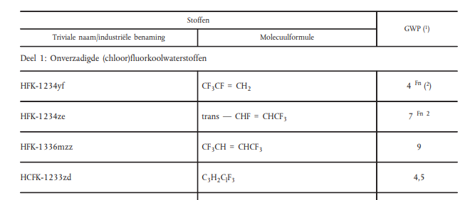
Deel VII: koeling
Bepaling GWP in bijlage EU 517/2014
Bv: GWP voor R-1234ze is 7

Slide 47
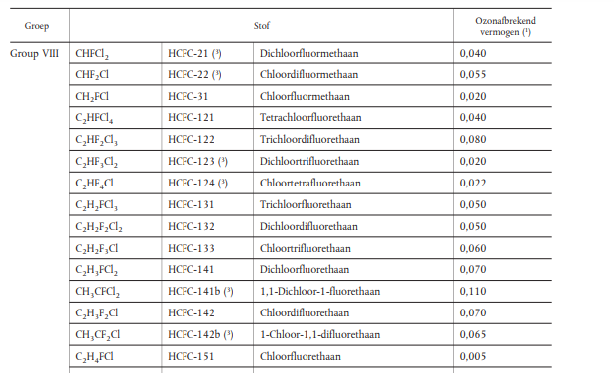
Deel VII: koeling
Bepaling aanwezigheid ozonlaagafbrekende stoffen (ODP)
Alle stoffen vermeld in bijlage van EU 1005/2009, bv.: R22, R-141,…

Slide 48
Deel VIII: sanitair warm water
Bepaling bestemming installatie(s) voor SWW
Residentieel (verduidelijking)
Warm water voor wastafels (vb. in een slaapkamer) of uitgietbakken (in berging) enkel in te rekenen indien geen enkele andere installatie voor SWW aanwezig is
wastafel → bestemming ‘badkamer’
Uitgietbak → bestemming ‘keuken’

Slide 49
Deel IX: ventilatie
Stappenplan – Stap 2 Bepalen van type ventilatiesysteem
Slecht één type installatie kan worden ingevoerd
‘geen’ is ook een type
Werkwijze bij meerdere aanwezige types
Deel van de eenheid geventileerd, het andere niet:
Ventilatiesysteem invoeren als V_{geventileerd} > V_{niet-geventileerd}
Verschillende types ventilatie in geventileerde deel:
Obv grootste aandeel van BV
Indien volumes gelijk, selectie volgens prioriteit
Mechanische toe- en afvoer met WTW
Mechanische toe- en afvoer zonder WTW
Mechanisch toevoer en natuurlijk afvoer
Natuurlijke toevoer en mechanische afvoer
Natuurlijke toe- en afvoer
Geen of Onvolledig
Onvolledige installaties?
Enkel indien geen volledige systeem aanwezig

Slide 50
Deel IX: ventilatie
Bijzonder ventilatiesysteem
Lokale decentrale ventilatieunits, waarbij mechanische toevoer en afvoer alternerend gebeurt.
Hoewel ventilatoren niet continu draaien, is systeem wel continu in werking
In te voeren als ‘Mechanische toevoer en afvoer’
Bepaal met of zonder warmterecuperatie

Slide 51
Deel X: zonne-energie
Zonnekaart
Houdt geen rekening met aanwezige dakvlakvensters en reeds bestaande installaties op zonne-energie
Zelf aanpassingen mogelijk in zonnekaart via ‘ontwerp aanpassen’
Codering oriëntatie
N = 90°
O = 0°
Z = 270°
W = 180°

Slide 52
Deel X: zonne-energie
Niet-gebouw gebonden PV panelen
Mogen ingerekend worden op voorwaarde dat
Op eigen perceel
Op aangrenzend perceel van dezelfde eigenaar

Slide 53
Deel XI: verlichting
Stappenplan – Stap 8 Geïnstalleerd vermogen hoofdverlichting
Alleen op basis van aanvaard bewijsstuk
Verlichtingsstudie + factuur of fotografisch dossier
Aanvraag relightingpremie + factuur of goedkeuring premie
Technische plannen
Nooit vermogens van individuele lampen via inspectie vaststellen en optellen

Slide 54
Deel XI: verlichting
Types regeling in functie van beschikbaarheid van daglicht
Automatisch
Zonder tussenkomst gebouwgebruikers, op basis van daglichtsensor
Manueel
Gebouwgebruiker fungeert als ‘daglichtsensor’
Manueel dimmen of uitschakelen van verlichting
Elke ruimte met daglichttoetreding (= vensters) én (dim)schakelaar voor verlichting
Geen
Geen manuele of automatische regeling en/of geen daglichttoetreding
Bijvoorbeeld:
Ruimte met aan/uit schakelaar en vensters die alleen uitkomen op de gang
Ruimtes zonder manuele schakelaar en verlichting uitsluitend op basis van aanwezigheid

Slide 55
Nieuwigheden software
│55

Slide 56
Nieuwigheden software & certificaat
Simulaties (al sinds september 2021)
Bewijsstukken aanvinken
Renovatieverplichting kNR: extra invoer nodig
Aanbevelingen EPC
Bescherming privacy ED: enkel postcode en gemeente

Slide 57
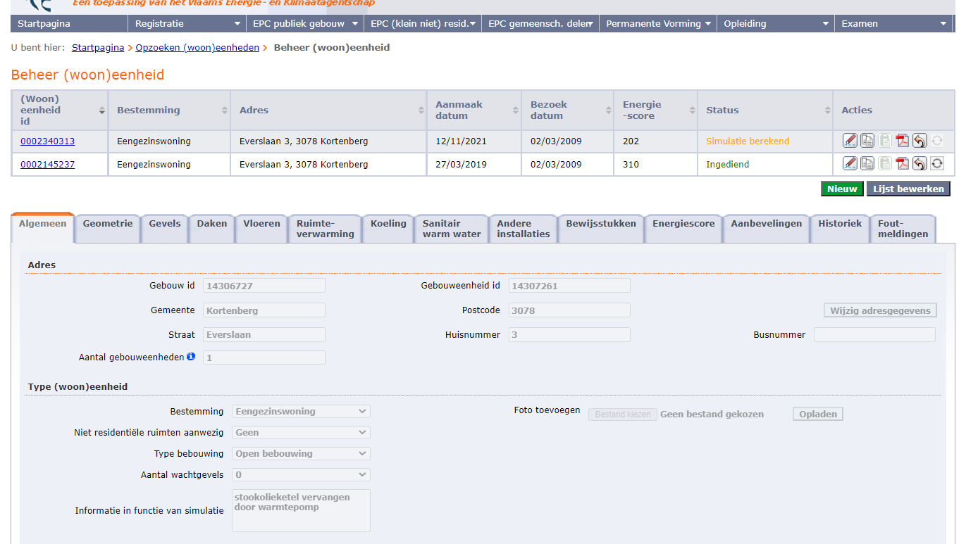
Simulaties
Sinds september 2021:
Geen enkele impact op officiële EPC
Is complete kopie van alle functionaliteiten, uiteraard behalve Indienen

Slide 58
Bewijsstukken aanvinken
NU:
EPC geeft geen informatie over of en welke bewijsstukken gebruikt zijn
Gezien 2050 doelstelling, financiering, verplichting: belang bewijsstukken zal toenemen
EPC opgemaakt mét bewijsstukken onderscheidt zich momenteel niet van een EPC opgemaakt zonder bewijsstukken
VANAF jan 2022:
Nieuw tabblad ‘Bewijsstukken’
ED duidt aan welke door het IP aanvaarde bewijsstukken hij gebruikt heeft bij opmaak EPC. Wordt 1-op-1 getoond op certificaat.
≠ aanstiplijst !!:
eigenaar duidt aan welke bewijsstukken hij beschikbaar heeft.
mogelijk dat aanstiplijst veel meer documenten bevat, maar dat er slechts een beperkt aantal voldoet aan de voorwaarden om als bewijsstuk te mogen gebruikt worden. Het is dit beperkte aantal dat de ED zal aanvinken.

Slide 59
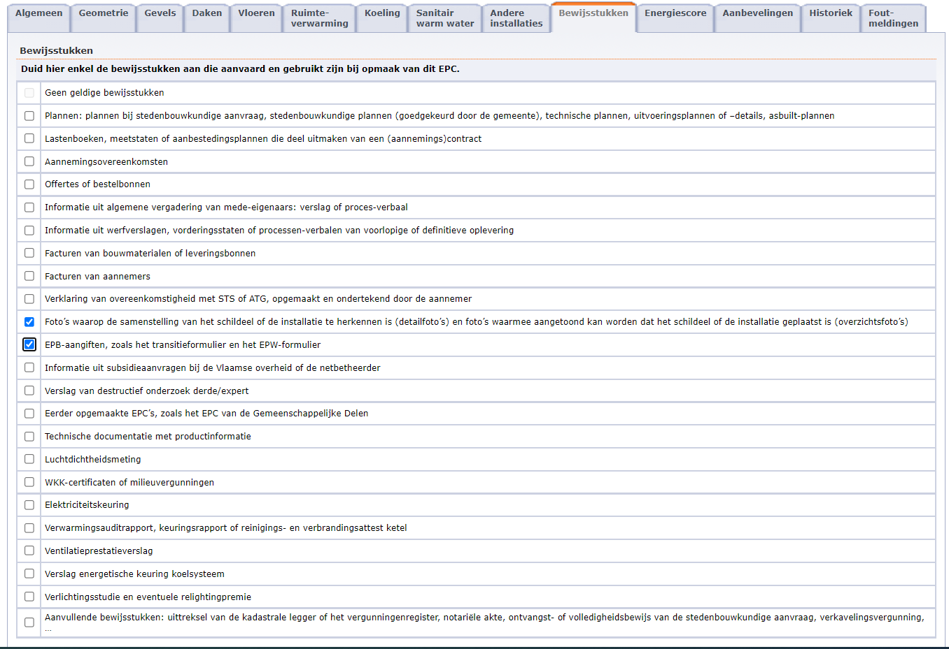

Slide 60
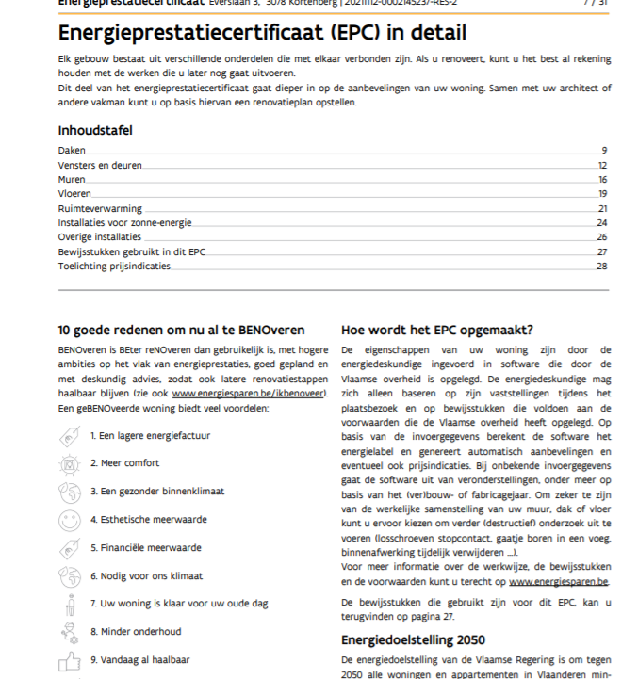

Slide 61
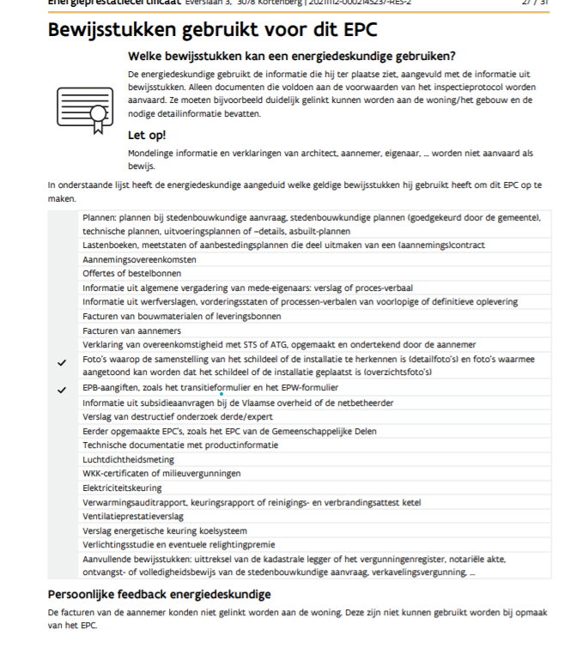
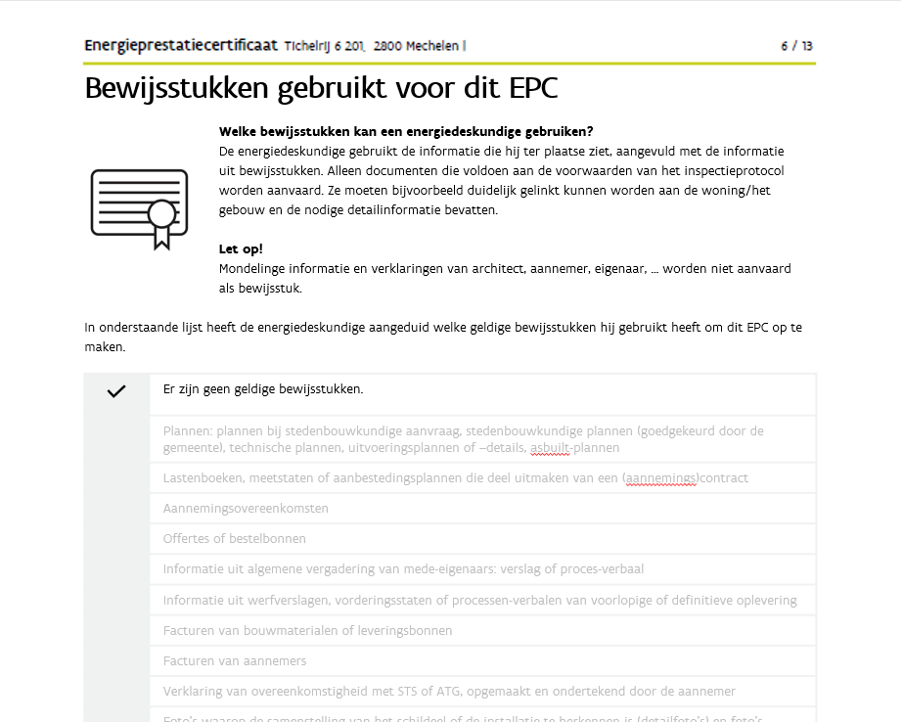
Indien ED heeft aangeduid ‘Geen geldige bewijsstukken’:

Slide 62
Renovatieverplichting : extra invoer nodig
Informatie voor potentiële koper en huurder
+ in kader van renovatieverplichting NR
Input in EPC voor handhaving maatregelenpakket
Dakisolatie
Vensters
Opwekkers voor ruimteverwarming
Opwekkers voor koeling – niet voor EPC residentieel

Slide 63
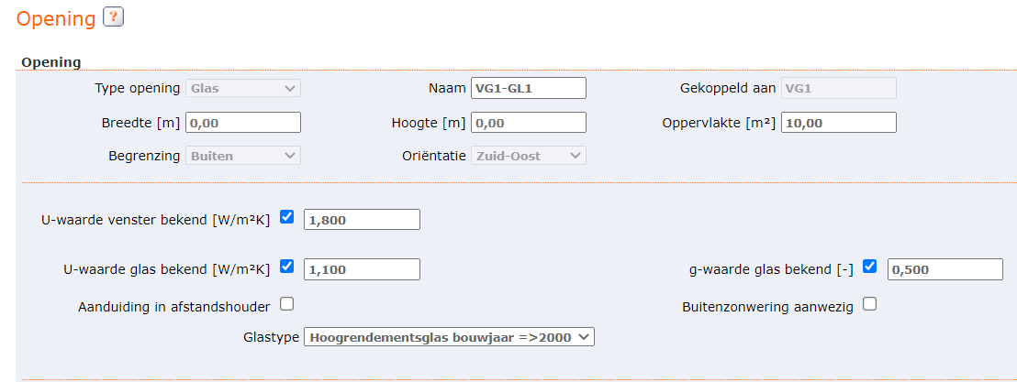
Renovatieverplichting: extra invoer nodig
Controle dakisolatie en vensters
Invoer detailinfo dakisolatie mogelijk, ook als U-waarde schildeel of R-waarde isolatie gekend is
Invoer hoofdtype beglazing verplicht, ook als U-waarde en g-waarde beglazing gekend is

Slide 64
Renovatieverplichting: extra invoer nodig
Controle centrale opwekkers voor ruimteverwarming
Bijkomende invoerveld ‘referentiejaar fabricage’
WKK
Warmtepomp
Elektrische weerstandsverwarming (in centrale installatie)

Slide 65
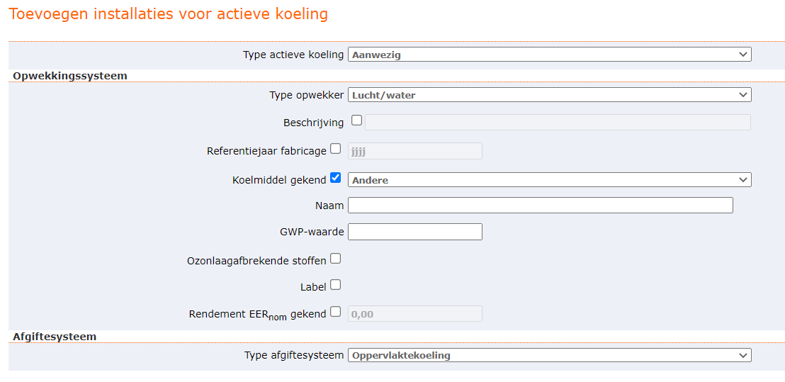
Renovatieverplichting: extra invoer nodig
Controle opwekkers voor koeling – bij EPC kNR en EPC GD!
Bijkomende invoer voor gebruikt koelmiddel, indien gekend
Ofwel keuze uit voorgeprogrammeerde lijst meest voorkomende koelmiddelen
Ofwel invoer informatie
Naam
Global Potential waarde (GWP-waarde)
Aanwezigheid van ozonlaagafbrekende stoffen (ODP)

Slide 66
Aanbevelingen EPC
NU
Aanbevelingen op 2 manieren:
Op pagina 3 van EPC: globale aanbevelingen, vrij vaag
Vanaf EPC in detail: meer gedetailleerde aanbevelingen
Uit gebruikersonderzoek in 2020 is gebleken:
Gedetailleerde aanbevelingen worden veel beter geapprecieerd door gebruikers
VANAF jan 2022:
Aanbevelingen vooraan EPC = exact dezelfde als die in EPC in detail
Enkel nog gedetailleerde aanbevelingen op het EPC
Ook donkergroene ‘aanbevelingen’ (vinkjes) wordt getoond vooraan EPC
Ook opmerkingen ED worden vooraan EPC getoond

Slide 67
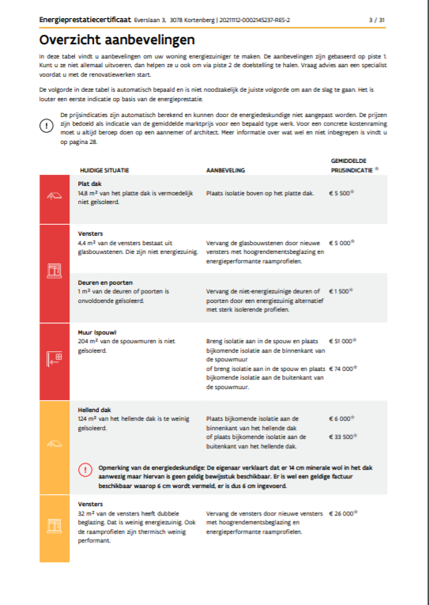
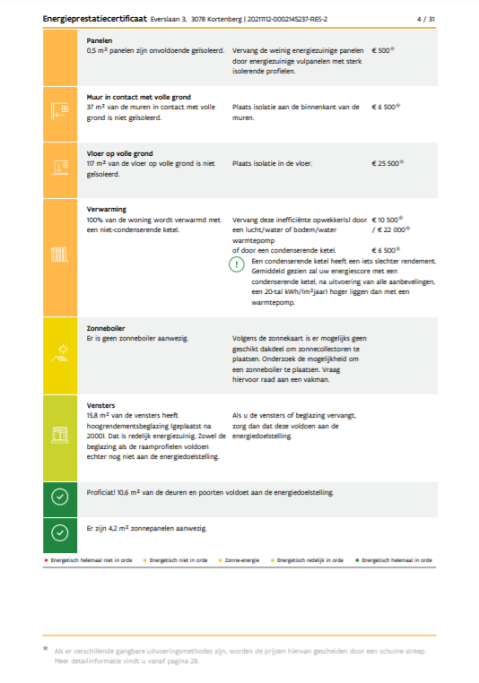

Slide 68
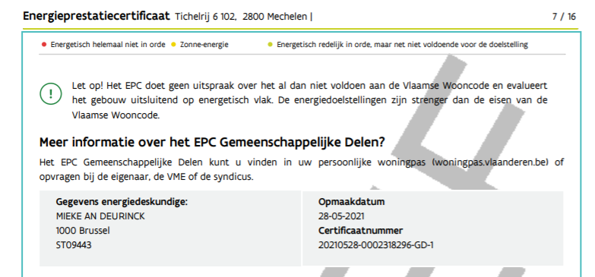
Bescherming privacy ED: enkel postcode en gemeente
VANAF jan 2022:
Enkel postcode en gemeente van de ED vermeld op alle EPC’s
Straat + huisnummer geschrapt
ED contacteren?
Via energiekaart met behulp van naam en EP-code
Ook doorgevoerd op de EPB-formulieren

Slide 69
Vragen
│69

Slide 70
VOOR MEER INFORMATIE veka@vlaanderen.be
│70

